Slide 1


FME en SharePoint: SharePoint is een databron
Rabindra Bajracharya, 22 September 2026
Notes:
Welkom allemaal in mijn presentative van FME en SharePoint

Slide 2

Agenda
00: Even voorstellen
01: SharePoint als databron
Voeg hier een afbeelding in
02: Authenticatie en rechten
03: De juiste reader kiezen
04: In de praktijk FME scripts
05: Form naar Flow automatiseren → Authenticatie en rechten
06: Veel voorkomende fouten en tips
Notes:
Agenda

Slide 3
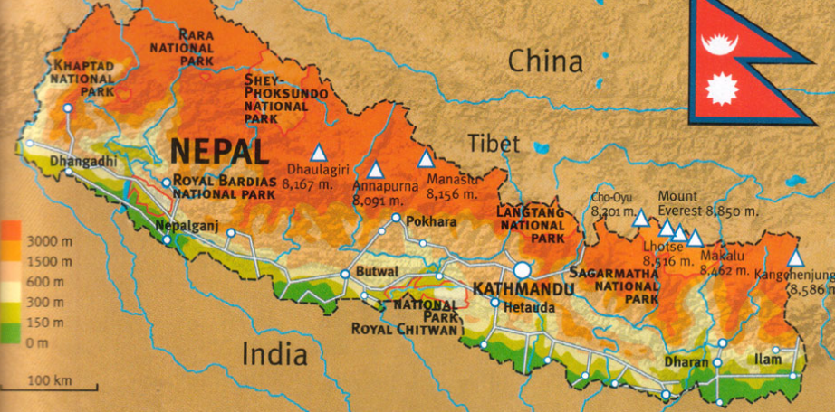

00: Even Voorstellen
Rabindra Bajracharya
Mijn familienaam: Bajracharya
Bajracharya = Vajra + Acharya
Afgeleid van de Sanskrietwoorden Vajra (kracht, wijsheid en onverwoestbaarheid)
en Acharya (leraar of meester).
De naam is verbonden met een eeuwenoude boeddhistische traditie uit Nepal en staat voor kennis, wijsheid en spiritueel leiderschap [Priester].
Notes:
Rabindra Bajracharya
Komt uit Nepal en 23 jaar in NL
16 jaar bij Vicrea (daarvoor ESRI Nederland en Nieuwland)
Sinds 1992 GEO/GIS → in USA en Nepal

Slide 4
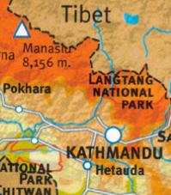
00: Even Voorstellen
In Nepal tot 2003
GIS/CAD specialist [1992 - 2003]
Web Master [1995]
Web Manager [1999]
Notes:
Rabindra Bajracharya
Komt uit Nepal en 23 jaar in NL
16 jaar bij Vicrea (daarvoor ESRI Nederland en Nieuwland)
Sinds 1992 GEO/GIS → in USA en Nepal

Slide 5
00: Even Voorstellen
"Data kent geen grenzen. Mijn carrière eigenlijk ook niet."
Een reis van Nepal
naar
Nederland
: Van Himalaya (Hoogland) naar laagland

Slide 6
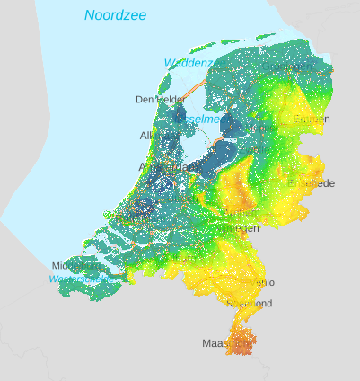
00: Even Voorstellen
In Nederland van 2003
Opleiding UNIGIS bij Vrije Universiteit [2003-05]
GIS-Specialist [2006]
Technische Consultant [2007]
FME/GIS-GEO/Implementatie/Solution Consultant [2010]
Notes:
Rabindra Bajracharya
Studie in Vrije Universiteit UNIGIS programma
Kennismaking
Projecten :
Tennet, Stedin, PDOK/Kadaster, Provincie, Schiphol, Waterschap, Rijkswaterstaat, Gemeente, Natuurmonumenten

Slide 7

01: SharePoint als databron
Wat is SharePoint?
Microsoft's platform voor documentbeheer, samenwerking en intranet, onderdeel van Microsoft 365. Bedrijven gebruiken het als centrale plek voor bestanden, teamsites en workflows, vaak in combinatie met Teams en Power-Automate.
Voordelen | Nadelen
Centrale documentopslag met versiebeheer, zodat teams niet meer via losse bestanden en e-mailbijlagen werken. | Kan complex aanvoelen bij opzet: rechtenstructuur, sitearchitectuur en metadata vragen om goed vooraf ontwerp, anders ontstaat rommel
Sterke integratie met Teams, Outlook en Power Automate voor samenwerking en automatisering | Authenticatie/API-koppelingen (OAuth, SSL-certificaten) vragen correcte configuratie zoals FME op aansluit
Geen eigen serverbeheer nodig (bij SharePoint Online): Microsoft doet updates | Sterke afhankelijkheid van het Microsoft-ecosysteem; buiten Microsoft 365 is integratie minder vanzelfsprekend.
Metadata van de bestanden | Licentiekosten lopen op naarmate je meer opslag, gebruikers of premium-functies (Copilot) nodig hebt.
Notes:
Microsoft SharePoint is een platform voor:
Documentbeheer
Samenwerking
Kennisdeling
Intranet-portalen
Workflow-automatisering
Integratie met Microsoft 365
Je kunt het zien als een centrale plek waar teams documenten, informatie, processen en applicaties beheren.
Voorheen gebruikten organisaties vaak netwerkschijven zoals:
S:\Projecten
T:\Documenten
SharePoint vervangt dit grotendeels door een web gebaseerde omgeving die toegankelijk is via browser, Teams, mobiel en desktop.

Slide 8
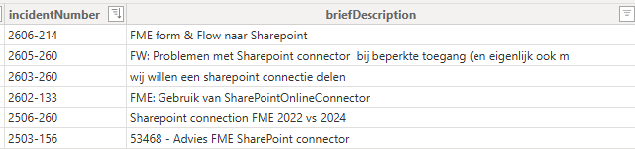
01: SharePoint als databron
De vraag die we het vaakst horen bij customer support
“Hoe verbind ik met SharePoint?”
“Synchroniseren doen we handmatig.”
“Hoe kom ik bij mijn data?”
“We lopen vast op rechten en SSL.”
alleen SharePoint zelden aangesloten op de keten zoals FME
Notes:
OneDrive is je persoonlijke opslag: bestanden die van jou zijn, standaard alleen voor jou zichtbaar totdat je ze zelf deelt met iemand. Denk aan concepten, werk-in-uitvoering, of documenten die je nog niet met een team wilt delen. Het is vergelijkbaar met een persoonlijke schijf in de cloud.
SharePoint is bedoeld voor teams en organisaties: gedeelde teamsites met documentbibliotheken, waar meerdere mensen gestructureerd samenwerken, rechten per groep of afdeling instellen, en vaak ook een intranet, workflows of processen aan koppelen. Bestanden liggen hier van het team of de organisatie, niet van één persoon.
Vuistregel die veel gebruikt wordt: als een bestand van jou persoonlijk is en je het (nog) niet deelt → OneDrive. Zodra meerdere mensen er structureel mee werken of het bij een project/afdeling hoort → SharePoint.

Slide 9
02: Authenticatie en rechten
01
02
03
04
App registreren
Tenant ID, Client ID en
Secret vastleggen
Rechten kiezen
Delegated / Application,
(admin consent)
Secret en redirect
URL
Let op de vervaldatum
van het secret
Connectie in FME
Eenmalig autoriseren,
daarna hergebruiken

Slide 10
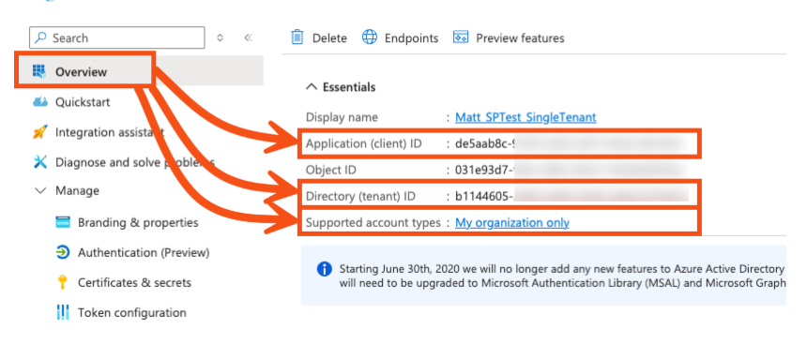
02: Authenticatie en rechten
01
02
03
04
App registreren
Tenant ID, Client ID en
Secret vastleggen
Rechten kiezen
Delegated / Application,
(admin consent)
Secret en redirect
URL
Let op de vervaldatum van het secret
Connectie in FME
Eenmalig autoriseren, daarna hergebruiken
How to Create a SharePoint Online Single Tenant Web Connection – FME Support Center
Notes:
Microsoft SharePoint is een platform voor:
Documentbeheer
Samenwerking
Kennisdeling
Intranet-portalen
Workflow-automatisering
Integratie met Microsoft 365
Je kunt het zien als een centrale plek waar teams documenten, informatie, processen en applicaties beheren.
Voorheen gebruikten organisaties vaak netwerkschijven zoals:
S:\Projecten
T:\Documenten
SharePoint vervangt dit grotendeels door een web gebaseerde omgeving die toegankelijk is via browser, Teams, mobiel en desktop.

Slide 11
02: Authenticatie en rechten
01
02
03
04
App registreren
Tenant ID, Client ID en
Secret vastleggen
Rechten kiezen
Delegated / Application,
(admin consent)
Secret en redirect
URL
Let op de vervaldatum van het secret
Connectie in FME
Eenmalig autoriseren, daarna hergebruiken
Delegated
Namens één ingelogde gebruiker.
Rechten zijn die van die persoon.
Gebruiker logt eenmalig in;
FME bewaart access- en refresh token.
Breekt als die gebruiker vertrekt.
Application
Als de applicatie zelf, zonder login
Als een service account. Tenant ID, client ID en secret.
Rechten via admin consent op de app-registratie.
Notes:
Microsoft SharePoint is een platform voor:
Documentbeheer
Samenwerking
Kennisdeling
Intranet-portalen
Workflow-automatisering
Integratie met Microsoft 365
Je kunt het zien als een centrale plek waar teams documenten, informatie, processen en applicaties beheren.
Voorheen gebruikten organisaties vaak netwerkschijven zoals:
S:\Projecten
T:\Documenten
SharePoint vervangt dit grotendeels door een web gebaseerde omgeving die toegankelijk is via browser, Teams, mobiel en desktop.

Slide 12
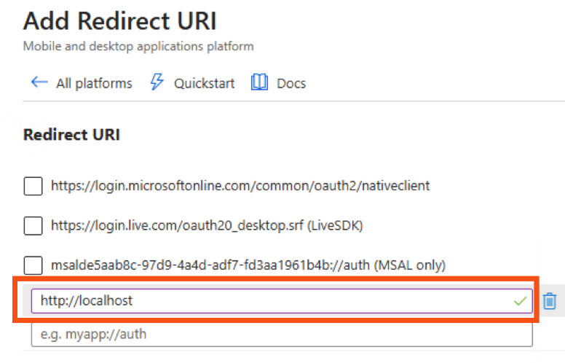
02: Authenticatie en rechten
01
02
03
04
App registreren
Tenant ID, Client ID en
Secret vastleggen
Rechten kiezen
Delegated / Application,
(admin consent)
Secret en redirect
URL
Let op de vervaldatum van het secret
Connectie in FME
Eenmalig autoriseren, daarna hergebruiken
Notes:
Microsoft SharePoint is een platform voor:
Documentbeheer
Samenwerking
Kennisdeling
Intranet-portalen
Workflow-automatisering
Integratie met Microsoft 365
Je kunt het zien als een centrale plek waar teams documenten, informatie, processen en applicaties beheren.
Voorheen gebruikten organisaties vaak netwerkschijven zoals:
S:\Projecten
T:\Documenten
SharePoint vervangt dit grotendeels door een web gebaseerde omgeving die toegankelijk is via browser, Teams, mobiel en desktop.

Slide 13
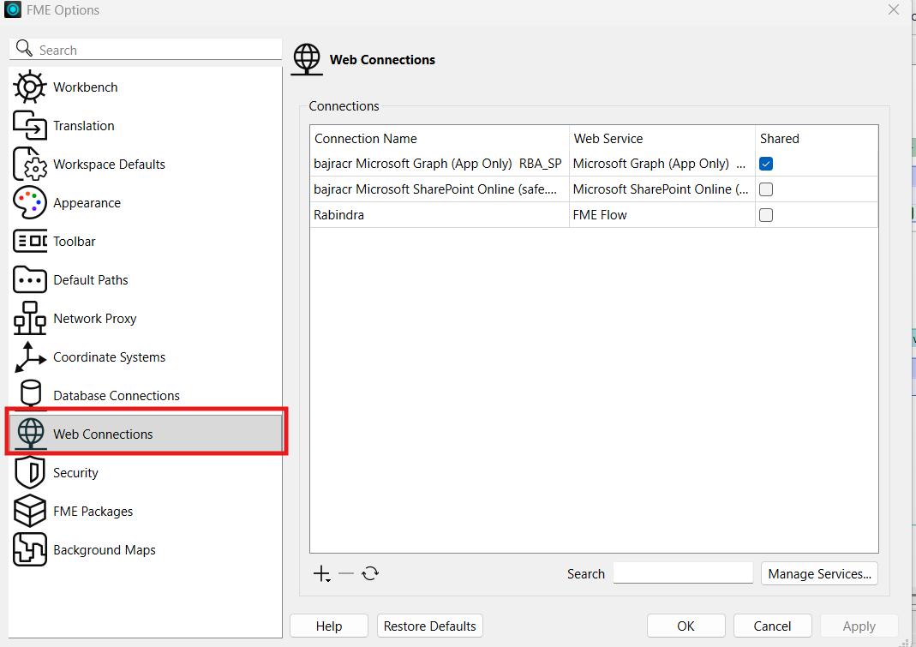
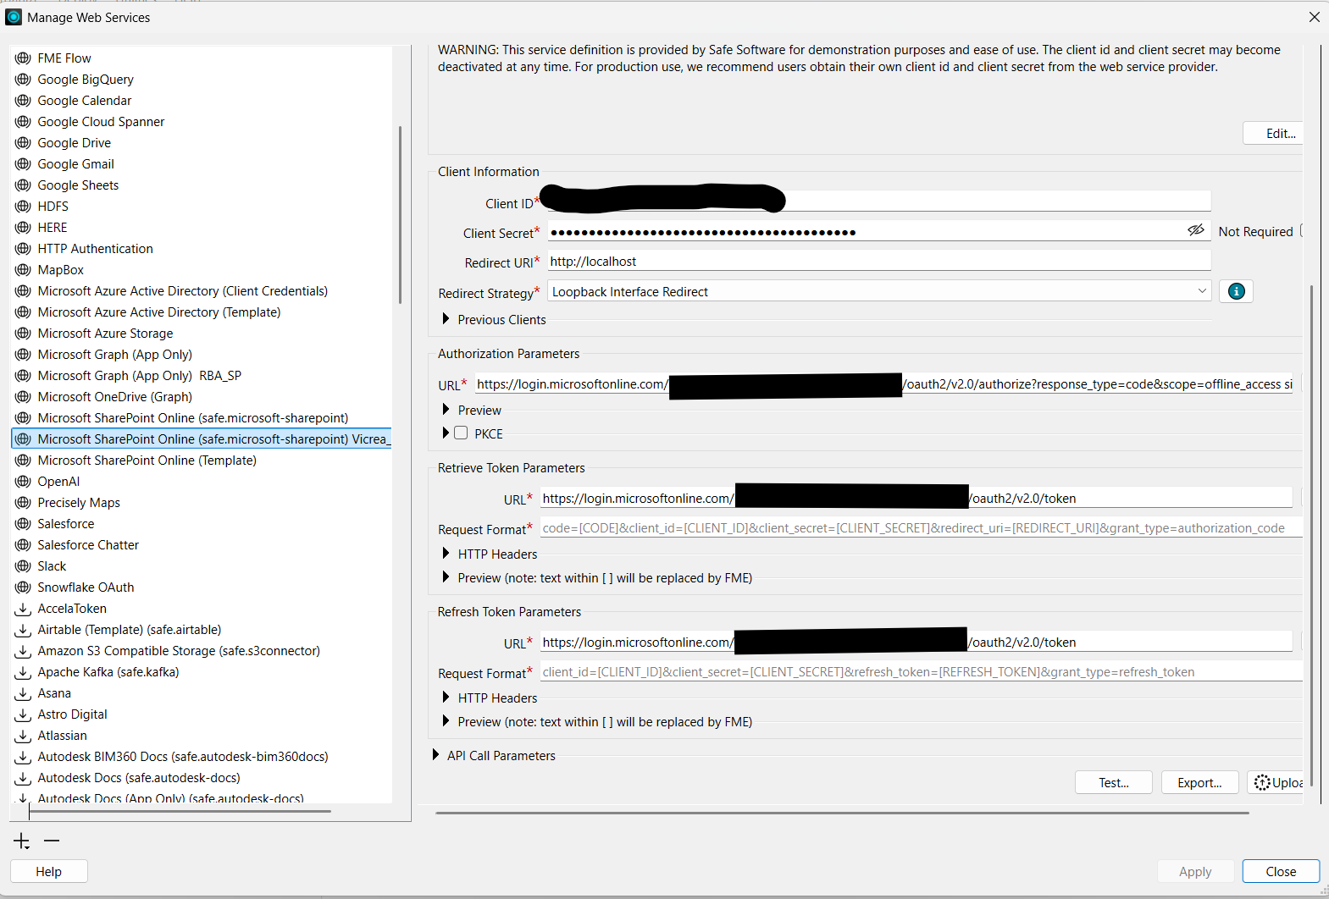
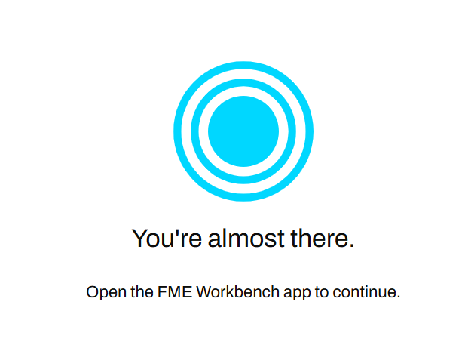
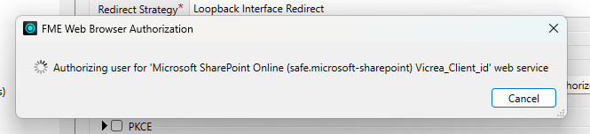
02: Authenticatie en rechten
01
02
03
04
App registreren
Tenant ID, Client ID en
Secret vastleggen
Rechten kiezen
Delegated / Application,
(admin consent)
Secret en redirect
URL
Let op de vervaldatum van het secret
Connectie in FME
Eenmalig autoriseren, daarna hergebruiken
Notes:
Microsoft SharePoint is een platform voor:
Documentbeheer
Samenwerking
Kennisdeling
Intranet-portalen
Workflow-automatisering
Integratie met Microsoft 365
Je kunt het zien als een centrale plek waar teams documenten, informatie, processen en applicaties beheren.
Voorheen gebruikten organisaties vaak netwerkschijven zoals:
S:\Projecten
T:\Documenten
SharePoint vervangt dit grotendeels door een web gebaseerde omgeving die toegankelijk is via browser, Teams, mobiel en desktop.

Slide 14
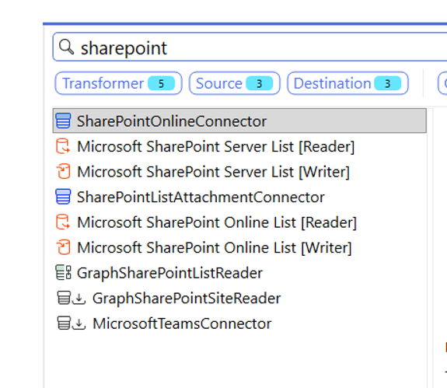
03: De juiste reader kiezen
Beschikbare transformers in de FME
On-premises
Microsoft 365
SharePoint Server List
SharePoint Online List
Eigen server, oude SharePoint API.
Cloud, moderne opvolger.
Basic, NTLM of Kerberos — geen Azure OAuth. Voorheen “Legacy”.
OAuth 2.0 via Entra ID. FME Hub-package, vanaf FME 2024.1.

Slide 15
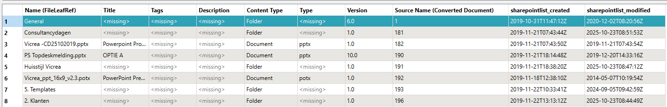
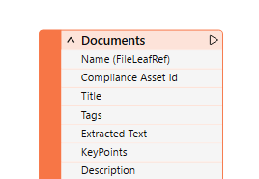
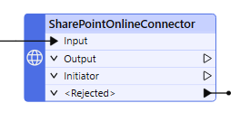
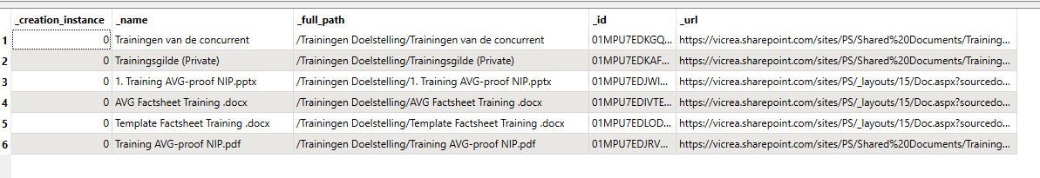
03: De juiste reader kiezen
Lijsten
Metadata registraties
Read SharePoint list als Feature Types (table)
Documenten
bibliotheken · bestanden
Upload, Download, lijst en verwijderen documents in SharePoint Online

Slide 16
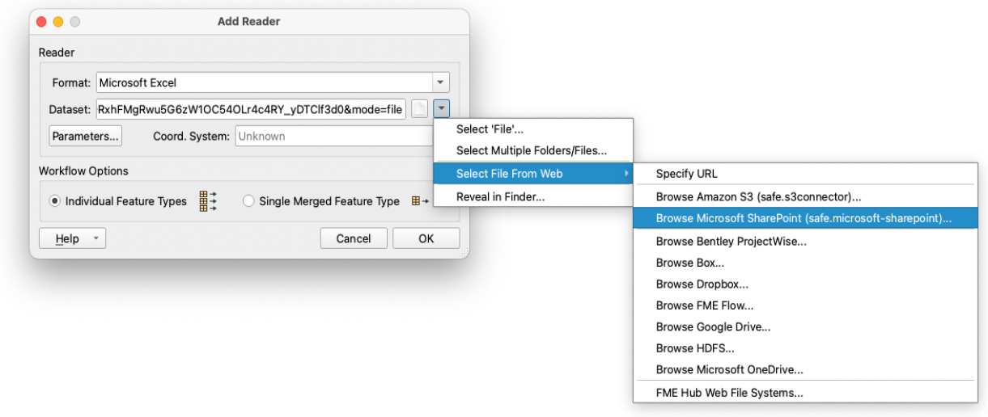
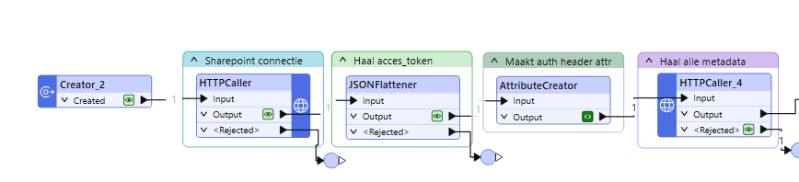
03: De juiste reader kiezen
Bekend bestandtype Reader
HTTPCaller
Token uit de web connection

Slide 17
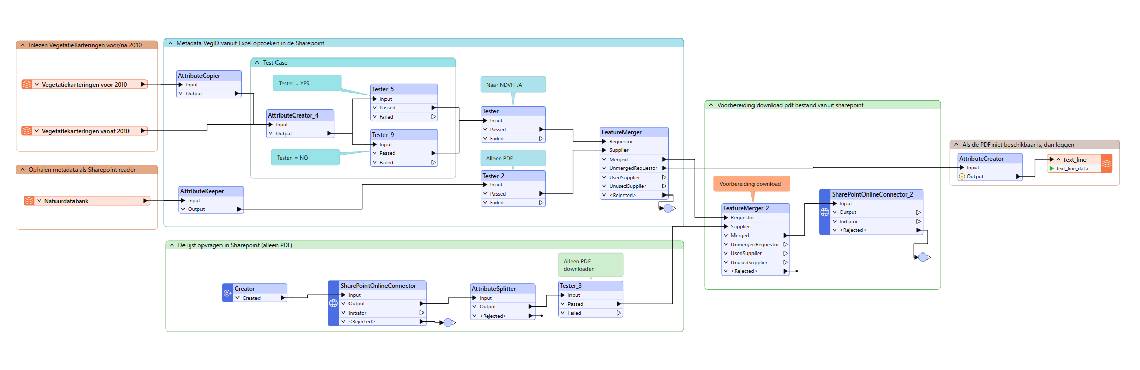
04: In de praktijk FME scripts

Slide 18
04: In de praktijk FME scripts
Input data

Slide 19
04: In de praktijk FME scripts
Data testen voor eerste 1 object
- Dan koppelen Excel en SharePoint metadata

Slide 20
04: In de praktijk FME scripts
Via SharePointOnlineConnector haal ik alle lijsten van de PDF’s

Slide 21
04: In de praktijk FME scripts
Beide input samenvoegen en daarna downloaden

Slide 22
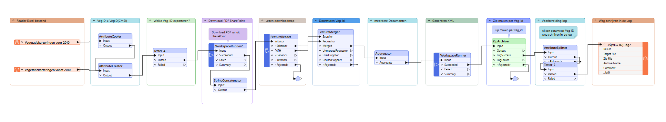
04: In de praktijk FME scripts
De PDF-bestandnamen toevoegen in de XML
Download de XML bestand vanuit SharePoint
Download het PDF bestand vanuit SharePoint

Slide 23
04: In de praktijk FME scripts
De PDF-bestandnamen toevoegen in de XML
Download de XML bestand vanuit SharePoint

Slide 24
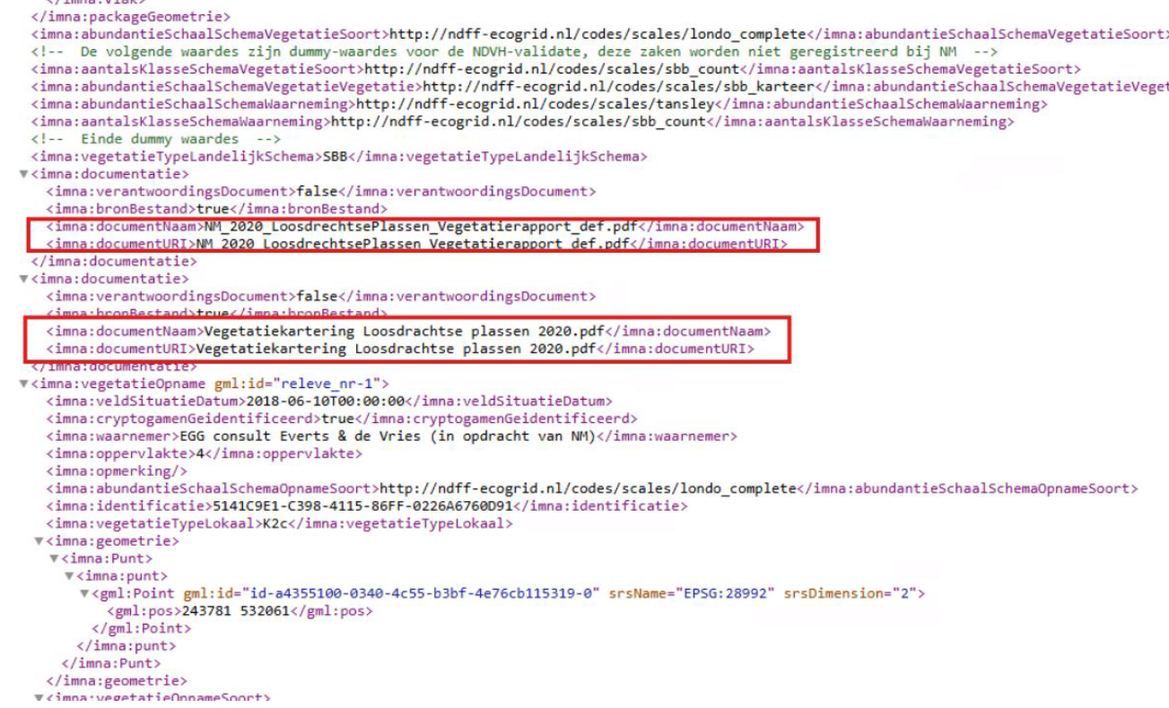
04: In de praktijk FME scripts
Download de XML bestand vanuit SharePoint

Slide 25

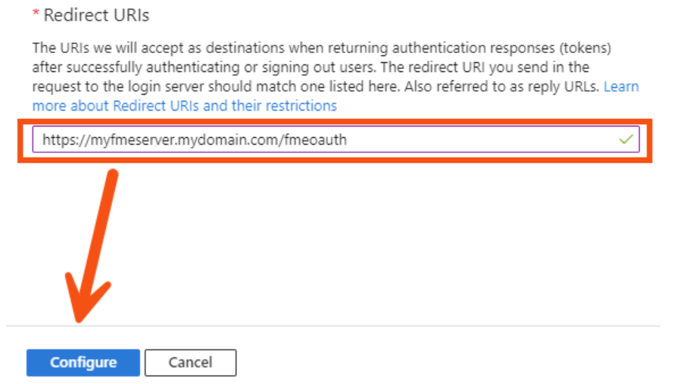
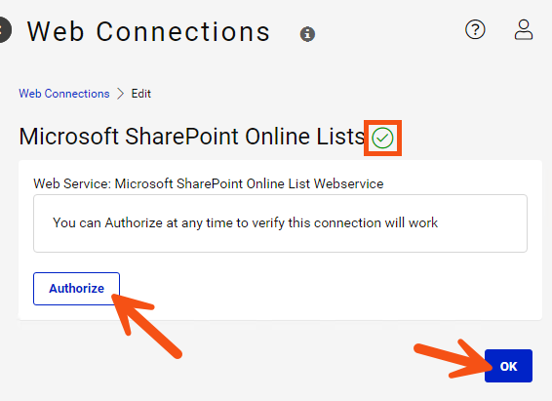
05: Form naar Flow automatiseren → Authenticatie en rechten
FME Flow
01
02
03
App registreren
Tenant ID, Client ID en
Secrete vastleggen
Secret en redirect
URL
Let op de vervaldatum van het secret
Connectie in FME
Flow
Eenmalig autoriseren, daarna hergebruiken
How to Create a SharePoint Single Tenant Web Connection for FME Flow – FME Support Center

Slide 26
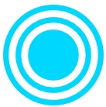
05: Form naar Flow automatiseren → Authenticatie en rechten
01
02
03
Workspace
Publiceren
Connectie
autoriseren
Schedulen en/of
automation
FME Form
FME Flow

Slide 27
06: Veel voorkomende fouten
401
Token verlopen — web connection opnieuw autoriseren
403
Wel ingelogd, geen rechten op site, lijst of item
URL
Bad request of invalid redirect URL — waarden wijken af van Azure
CAP
Conditional access: periodieke herauthenticatie, connectie valt uit
Consent
Gebruikersconsent uitgezet — admin consent aanvragen
SSL
Certificaat importeren of verlopen certificaten opruimen

Slide 28
06: Tips
Filter vóór download
Eerst lijsten, dan alleen ophalen wat nodig is
Minimale rechten
Alleen wat de workflow nodig heeft — sneller goedgekeurd
Secret in beheer
Vervaldatum vastleggen, niet in iemands hoofd
ChangeDetector
Snapshot bewaren en alleen wijzigingen verwerken

Slide 29
CONTACT
NAAM
E-MAIL
MOBIEL
Rabindra Bajracharya
r.bajracharya@vicrea.nl
06228 44440

Slide 30
Koffie Pauze

